Slide 1





2023 웹 퍼블리싱
조 인 제
PORTFOLIO
+

Slide 2

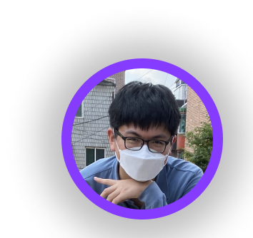
LIST
지뢰찾기(개인)
헤로피커피 수정(수업)
  본 PPT는 100% 피그마로 디자인되었습니다.
  덕분에 한글버그 실컷 고통받는중.

Slide 3

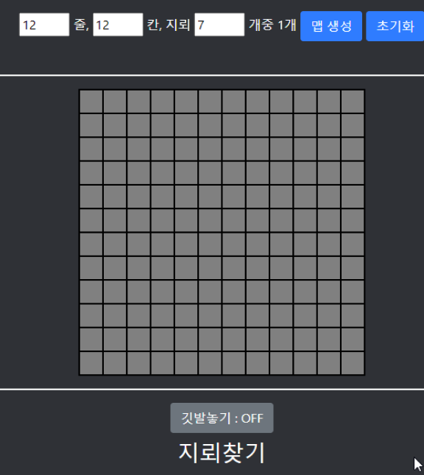
01.1
01.1
개발기간 : 3일
목표 : JS/Jquery 복습
상태 : 완성이지만 버그 O
주소 : http://eggbread.kro.kr/

Slide 4
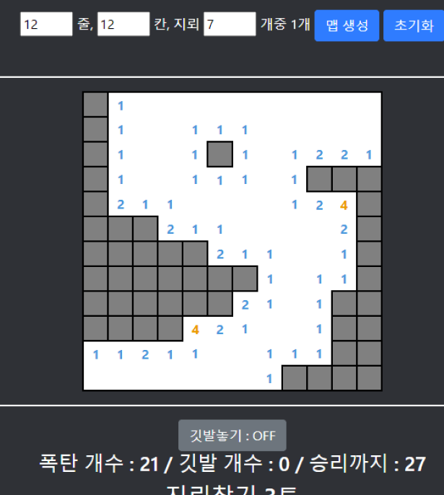
01.2
01.
주요기능
재귀를 이용한 빈공간 자동찾기
줄/칸, 지뢰 확률 조절 가능
깃발 놓기 기능
지뢰 개수에 따라 글자 색 바뀜
개선해야 하는 것
처음 누른것은 지뢰가 안되게끔 하는 코드 필요
시작이 안되는 버그 존재

Slide 5
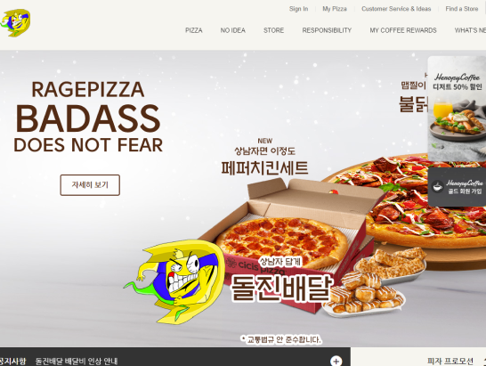
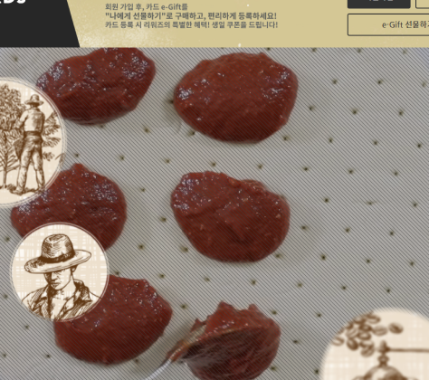
02.1
헤로피커피
가상의 브랜드 ‘레이지피자’
로 변경 사진 및 텍스트 일부 수정
유명 요리 유튜버의 피자 제작 영상이 나오게끔 파일 수정

Slide 6
02.2
수정 아이디어
  하단에 찾아오는 길 버튼을 누르면 해당 주소로 자동으로 탐색되는 구글지도 링크 나오면 좋을 것 같다
  이미지를 누르면 크게 보여주는 기능이 필요할 것 같다
결과
  구글 API 등 여러모로 복잡해 보류
  구현 시작

Slide 7
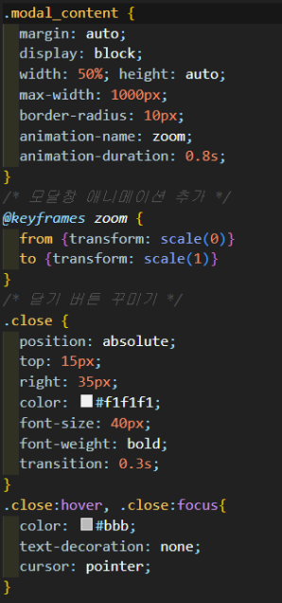
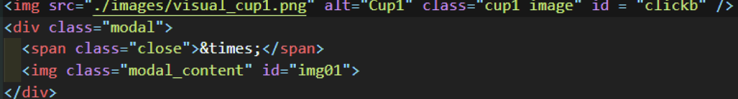
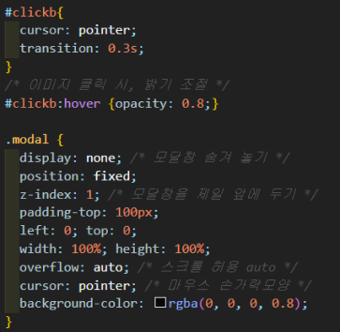
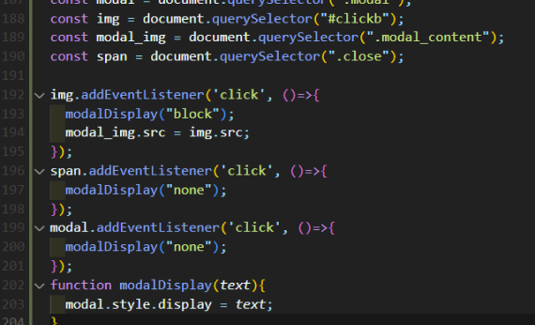
02.3
HTML, CSS, JS 코드 추가
  모달창을 위한 코드를 추가한다.

Slide 8
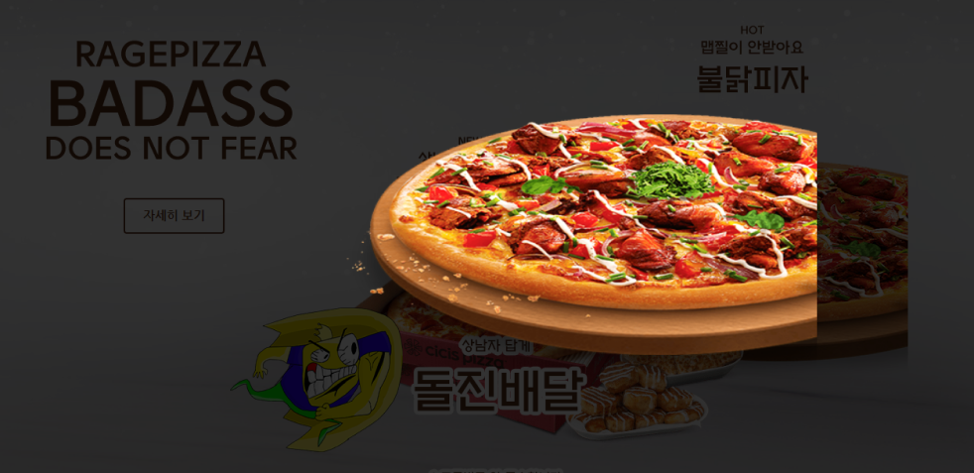
02.4
02.4
확인
  이미지를 누르면 모달창이 나오는 것을 확인할수 있다.

Slide 9
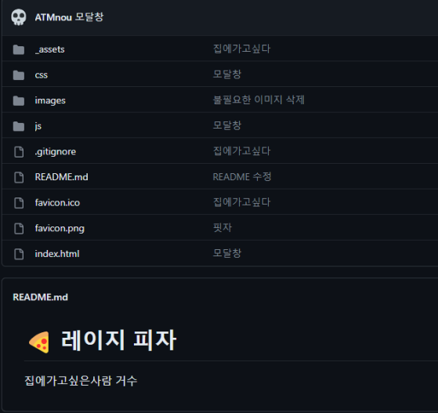
02.5
깃헙 업로드
  터미널에 다음과 같은 명령을 순차적으로 입력한다.
  git add .
  git commit -m '모달창'
  git push origin main
결과
잘 적용이 된 것을 볼 수 있다.

